Slide 1
Мастер-класс “Водный транспорт. Яхта”
ГБОУ СОШ №290
Проводит: учитель технологии Логинова Анастасия Борисовна

Slide 2
Цели и задачи мастер-класса
Цели:
Систематизировать знания о создании конструкции объемного изделия из картона
Научить практическому использованию шаблонов для изготовления модели яхты
Задачи:
Познакомить с видами водного транспорта.
Совершенствовать умение работы с изделиями из картона и бумаги
Развитие навыков профессиональной деятельности педагога.

Slide 3
Технология группового обучения
Использование групповых форм обучения имеет ряд преимуществ:
1. Позволяет учащимся быть субъектами учебно-воспитательного процесса: ставить перед собой цель, планировать ее достижение, самостоятельно приобретать новые знания, контролировать товарищей и себя, оценивать результаты деятельности своих товарищей и себя.
2.Обеспечивает высокое качество знаний по предмету, многократное повторение изучаемого материала, обучение друг друга,
3. Максимально развивает индивидуальные способности каждого и различные умения:
коммуникативные (вопрос, ответ, возражение, реплика, протест, выступление, диалог, умение критиковать и понимать критику, убеждать, разъяснять, доказывать, оценивать); познавательные умения (сравнивать, анализировать, синтезировать).
4.Разнообразие форм позволяет учащимся осваивать новые для них роли: учителя, консультанта, участника групповой работы и готовит их к самоуправлению.
5. Формирует мотивы, потребности, жизненные цели с гуманистическим содержанием. Формируются качества, необходимые для сотрудничества: доброжелательность, понимание ценностей человеческого общения, раскрывается обаяние человеческой личности.

Slide 4
Технология проблемного обучения
Методы основаны на создании проблемных ситуаций, активной познавательной деятельности учащихся, состоящих в поиске и решении сложных вопросов
Повышение уровня творческой активности - выполнение самостоятельных работ, требующих творческого воображения, логического анализа и догадки, открытия нового способа решения учебной проблемы, самостоятельного доказательства; самостоятельные выводы и обобщения, изобретения.

Slide 5
Педагогические методы и приемы
Наглядный метод:
Показ образца изделия
Методическая разработка по этапам работы
Практический метод:
Показ способов действия при монтаже изделия
Словесный метод:
Объяснение темы занятия и задания для практической деятельности
Разговор, беседа во время индивидуальной работы с учащимися с целью заставить учащихся размышлять вслух о последовательности практических действий.
Вопросы, помогающие определить у учащихся знания о композиции, о возможных трудностях, о способах исправления ошибок.
Совет во время индивидуальной работы с учащимися
Поощрение учащихся во время практической деятельности с целью поднятия им настроения, творческого настроя за инициативу, за новые идеи, самостоятельные дополнения к композициям.

Slide 6
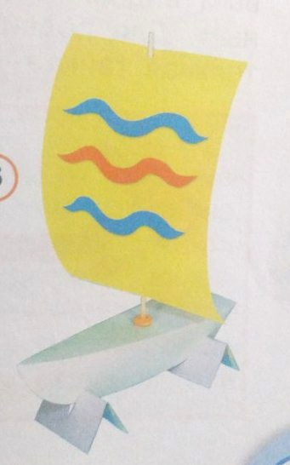
Модель яхты

Slide 7
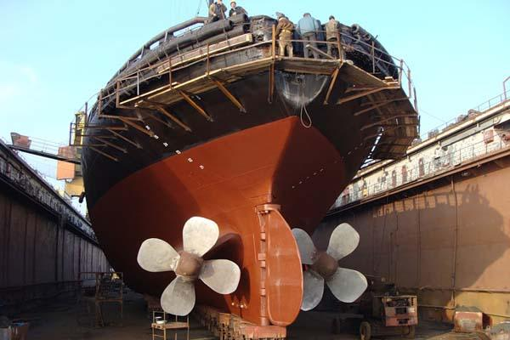
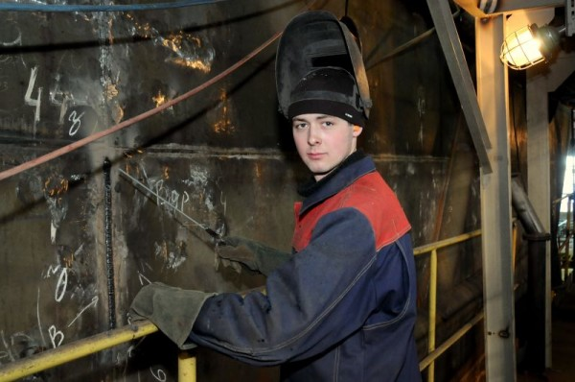
Судостроитель-это специалист занимающийся производством судов (пароходы, подводные лодки, катера и т.п)

Slide 8
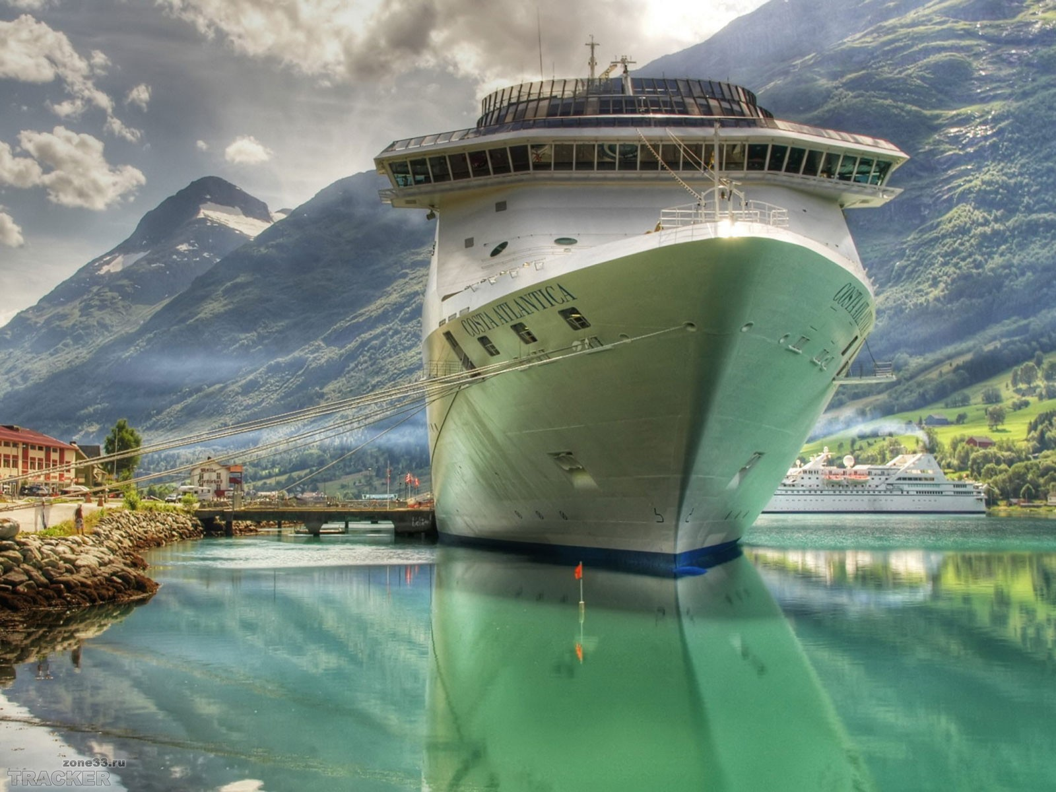
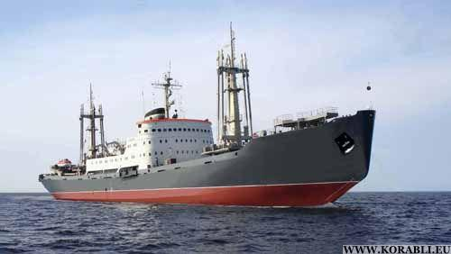
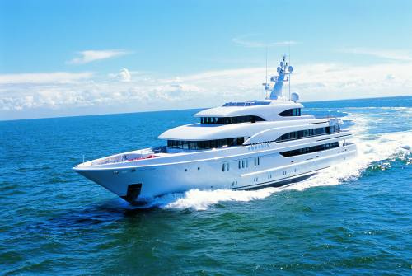
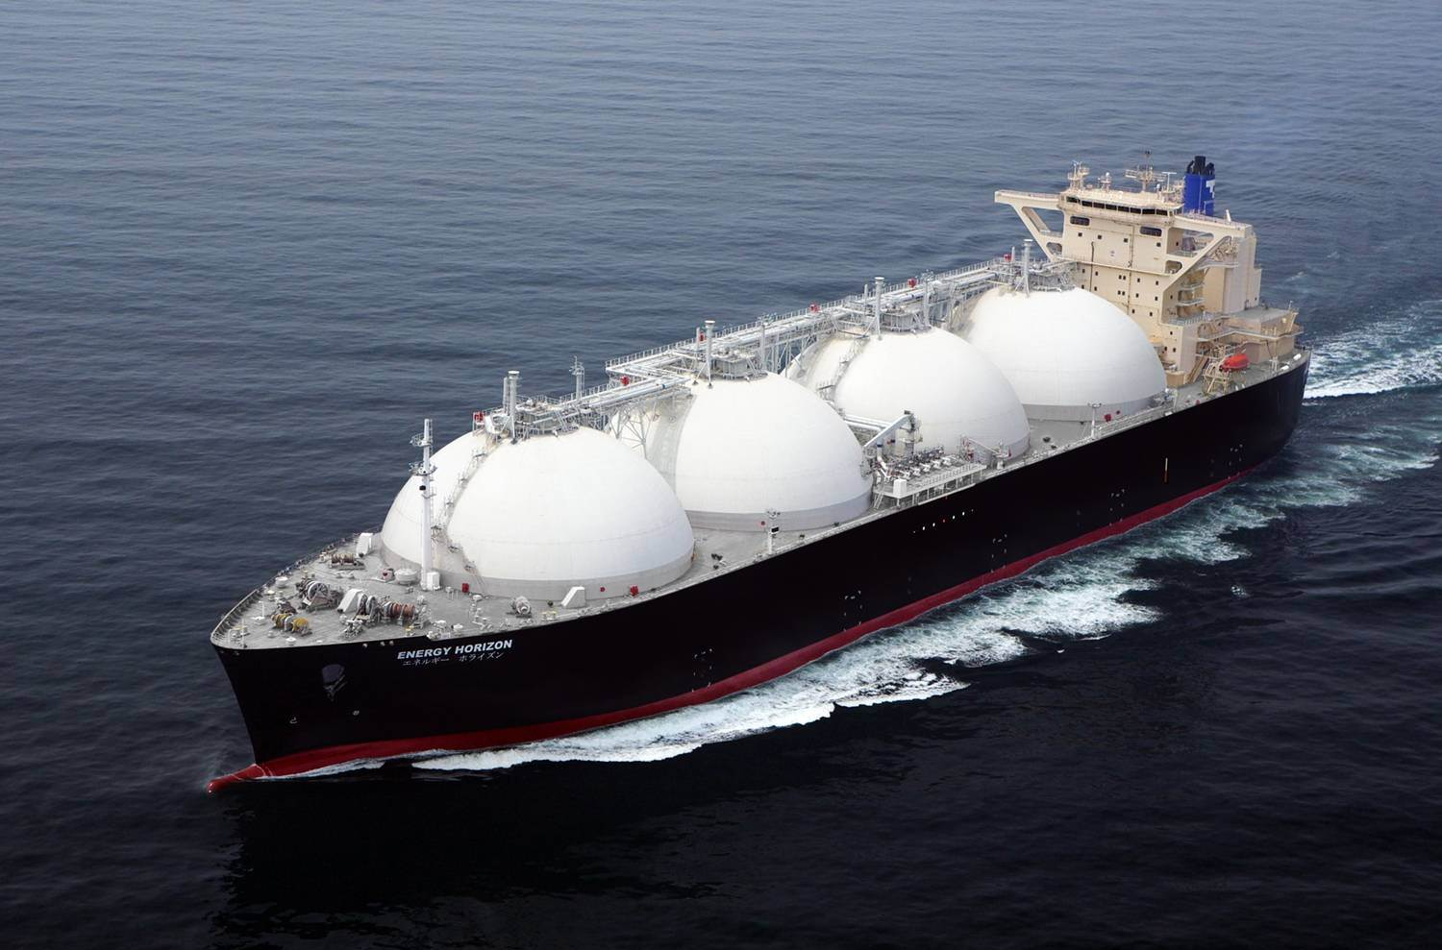
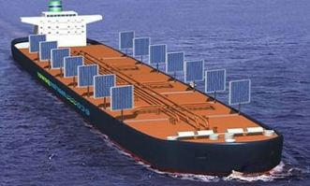
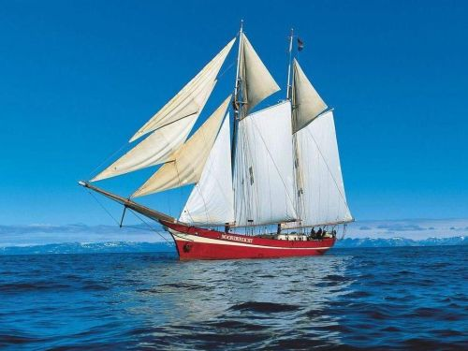
Паром
Транспортное судно
Яхта
Танкер
Сухогруз
Парусное судно

Slide 9
Составные части корабля (судна)
Корпус судна — основная часть судна в виде водонепроницаемого и полого внутри тела обтекаемой коробчатой (для надводных судов) или цилиндрической (для подводных лодок) формы.
Корма́ — задняя часть корпуса корабля (судна), подразделяется на надводную и подводную части. Форма подводной части кормы в определённой мере влияет на управляемость судна и сопротивление воды его движению. Форма надводной части кормы зависит от предназначения корабля (судна) и его размеров.
Па́рус — ткань или пластина, прикрепляемая к средству передвижения и преобразующая энергию ветра в энергию движения.
Мачтами называют длинные цилиндрические колонны из дерева и стали, установленные наклонно или вертикально относительно палубы судна.

Slide 10
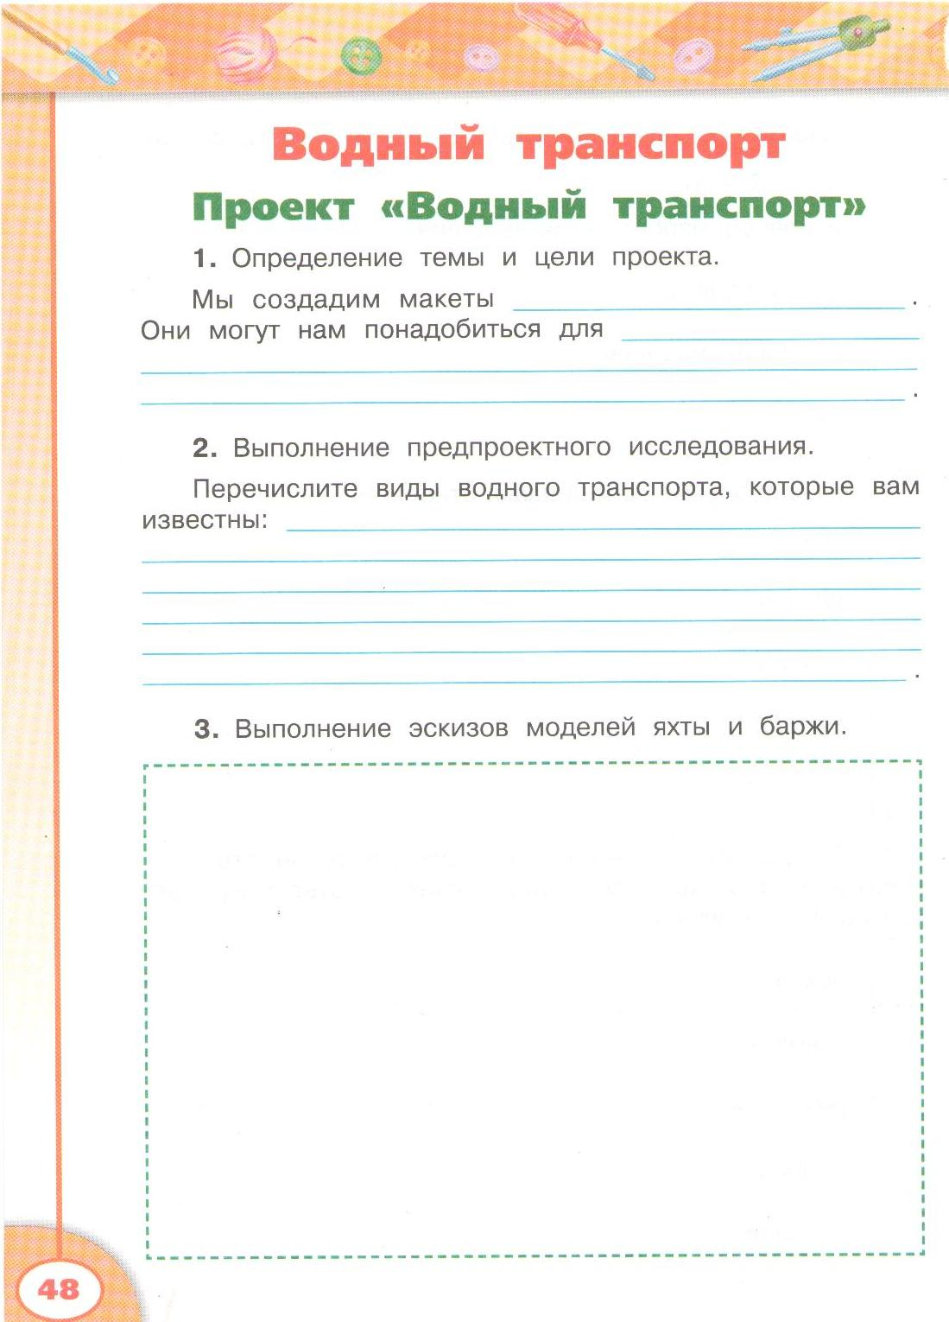
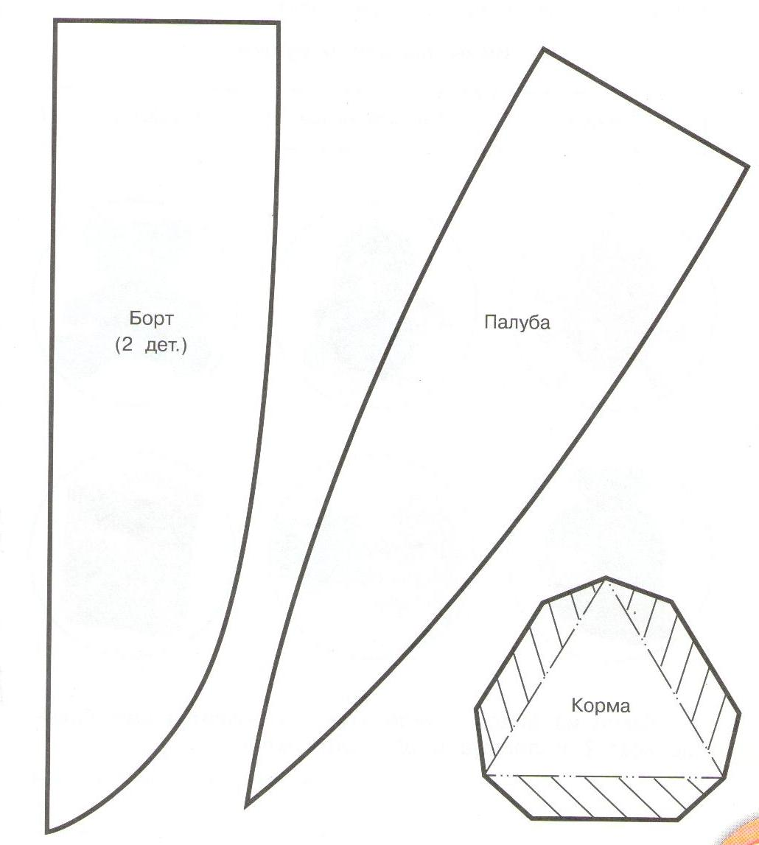
Работа с тетрадью и шаблонами

Slide 11
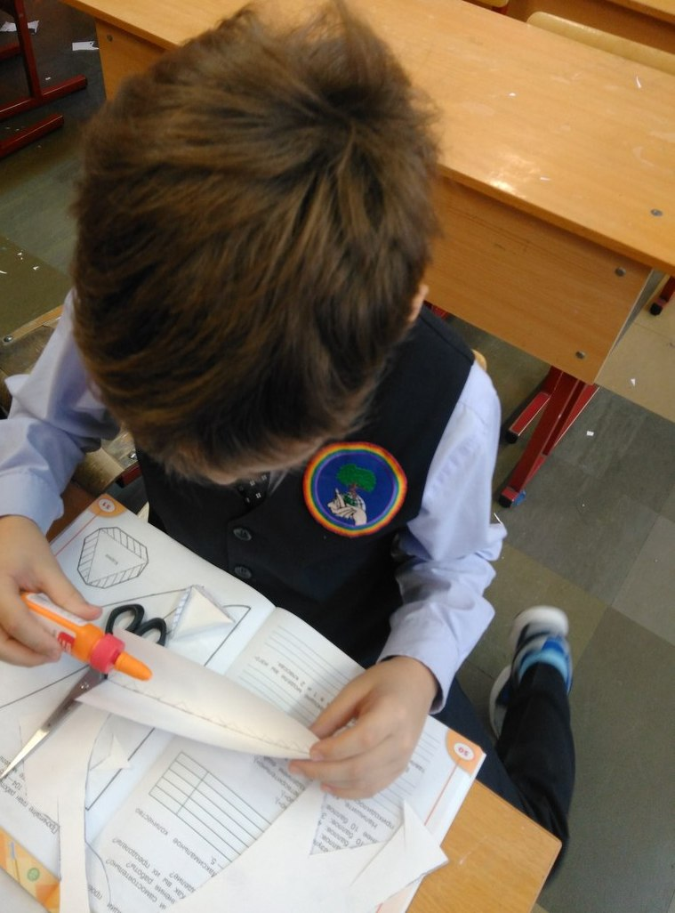
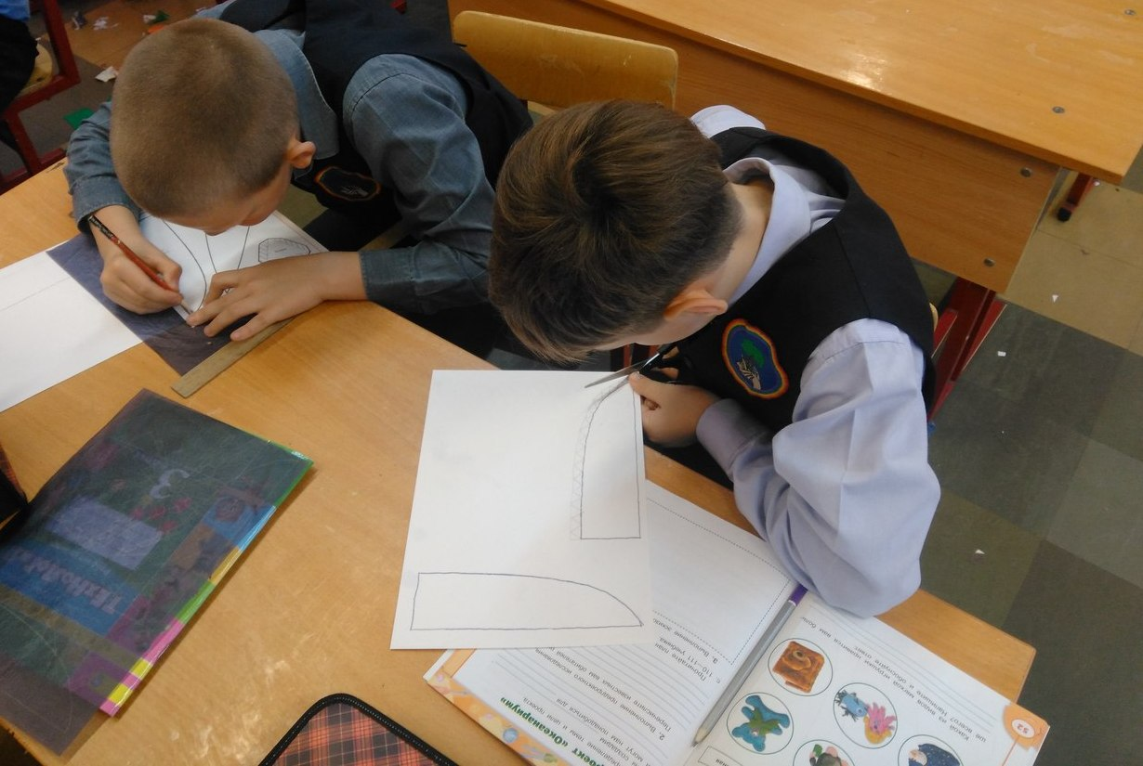

Slide 12
Материалы и приспособления для изготовления модели яхты
Шаблоны изделия
Картон или плотная бумага
Клей
Ножницы
Скотч
Копировальная бумага
Цветная бумага
Деревянная палочка, пластилин

Slide 13
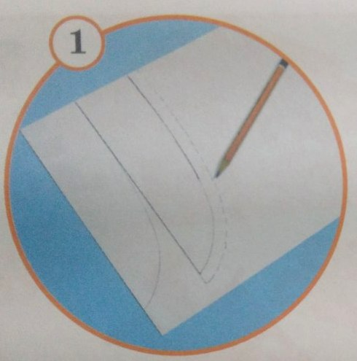
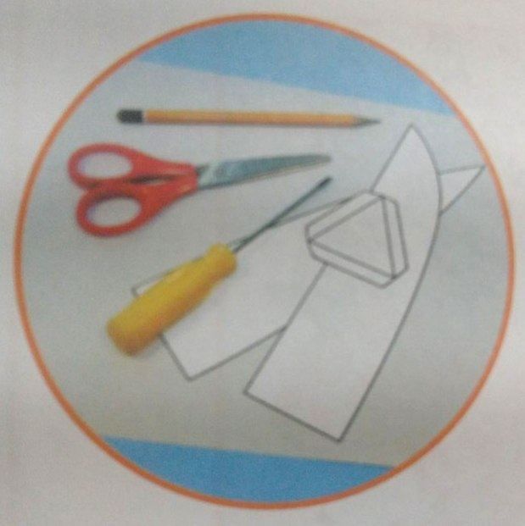
Шаг 1
Разметка деталей шаблона. Дорисовываем клапаны

Slide 14
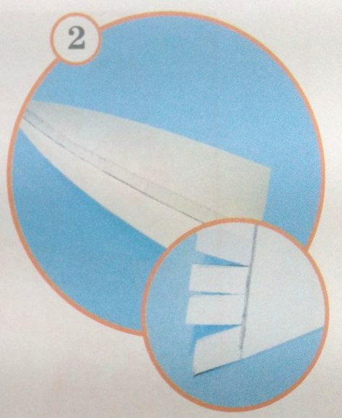
Шаг 2
Вырезаем детали яхты
Надрезаем клапаны

Slide 15
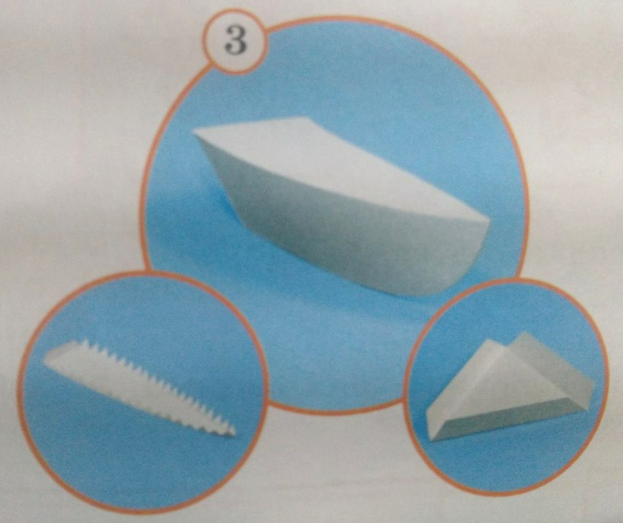
Шаг 3
Выполняем склейку деталей модели яхты. Закрепляем швы скотчем

Slide 16
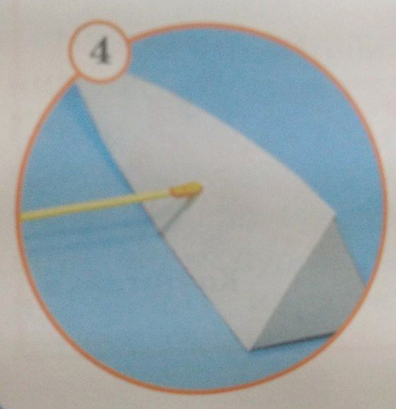
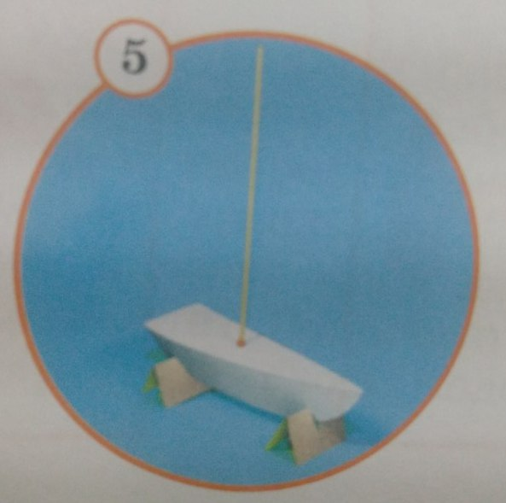
Шаг 4
Изготавливаем мачту с парусом. Крепим ее на палубу при помощи пластилина

Slide 17
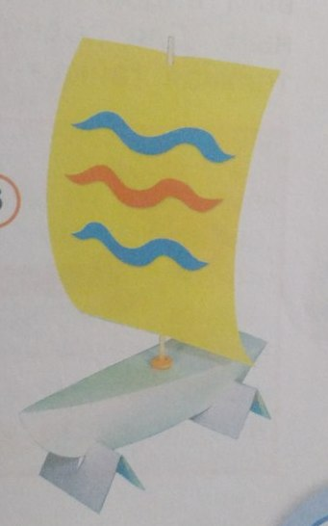
Шаг 5
Изготавливаем держатели для яхты.
Нам понадобиться 2 детали прямоугольной формы из картона.
Ставим на них изделие

Slide 18
Спасибо за внимание!

